Slide 1
Проект: «Держи баланс!» ( площадка для стропохождения)
Автор: Зиянчурина Регина Рафаэлевна,
Инструктор методист по туризму
МАУ «Центр туризма и отдыха»

Slide 2
Стропохождение (Слэклайн) -это хождение по канату или стропе, которую закрепляют между неподвижными объектами.
Существуют разные по ширине и структуре стропы для различных стилей слэклайна — выполнения сложных акробатических трюков, прохождения длинных линий, линий над водой и по натянутой на больших высотах над землей стропе со страховкой или без.

Slide 3
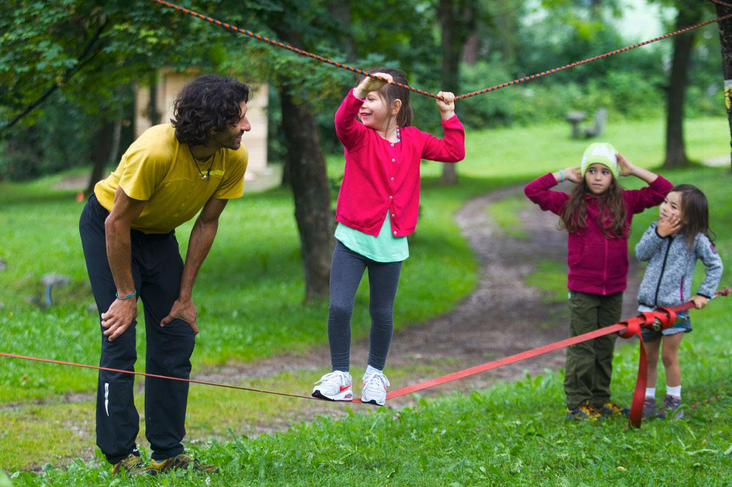
Лоунлайн
-это самый безопасный вид хождения на небольшой высоте (не более метра)
Страховка: маты, шлем, веревка, инструктаж по безопасности
Команда: 5 человек
Ходить можно в любое время года!

Slide 4
Цель проекта: Создание площадки для ходьбы по стропе, формирование здоровых привычек у молодежи города
Задачи:
Оборудовать специализированную стационарную площадку для стропохождения на территории парка «НУМ»;
Информационная рекламная работа в социальной сети (ВК, Одноклассники, Телеграмм),;
Организовать встречи ,беседы, интерактивы с желающими заниматься стропохождением ;
Организовать проведение занятий с участниками проекта, составление индивидуальных планов работы с участниками

Slide 5
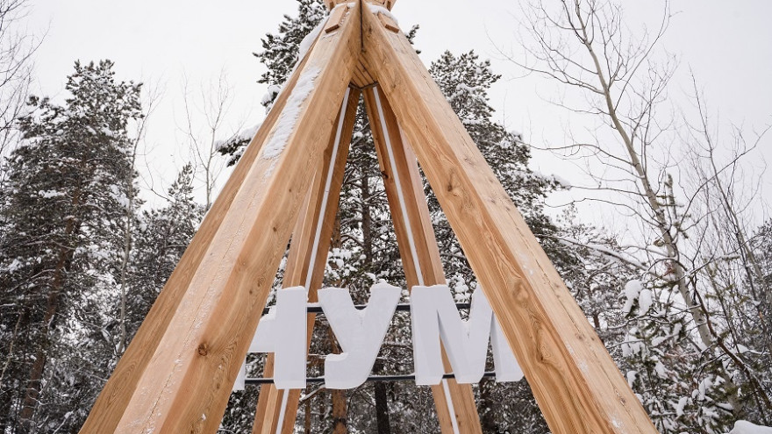
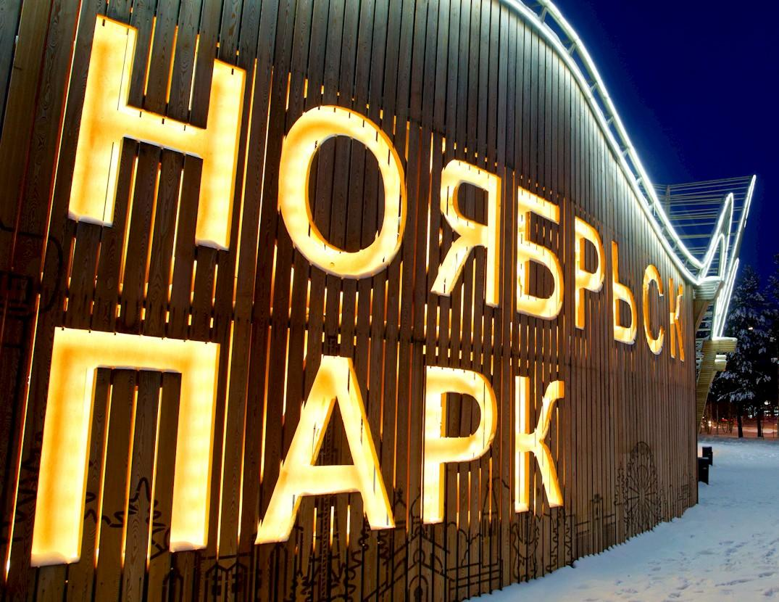
География проекта: ЯНАО г. Ноябрьск: Этнографический комплекс «НУМ» «Ноябрьск-парк» Берег озера Ермолаевское «Ноябрьская кругосветка»
Целевые группы:
Дети, подростки ,молодежь (от 10 до 35 лет)
.

Slide 6
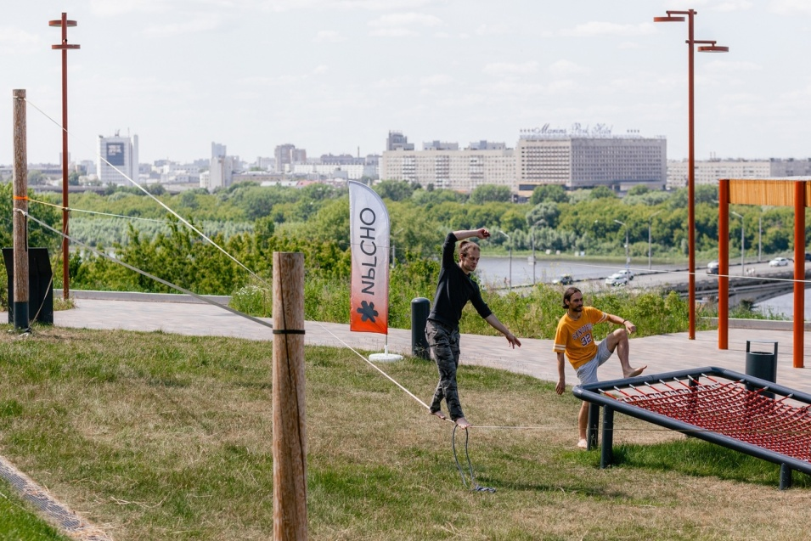
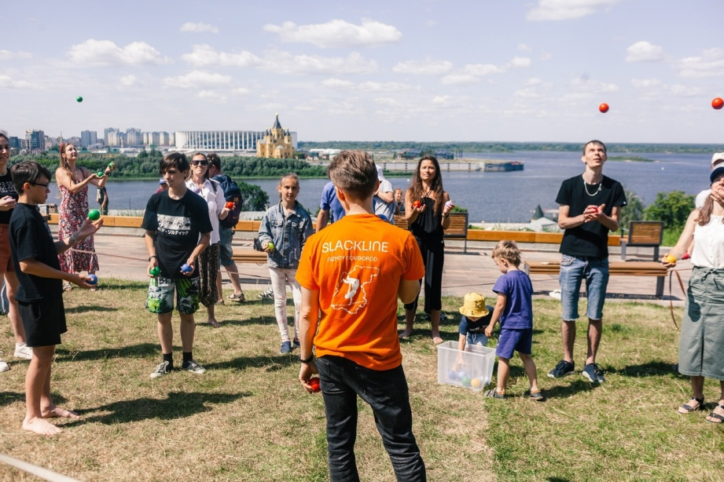
Стропохождение успешно развивается во многих городах России. Созданы сообщества ,активно проводятся тренировки в парках отдыха
В Нижнем Новгороде в 2022 году состоялось официальное открытие слэклайн площадки в парке «Набережная Федоровского»
.

Slide 7
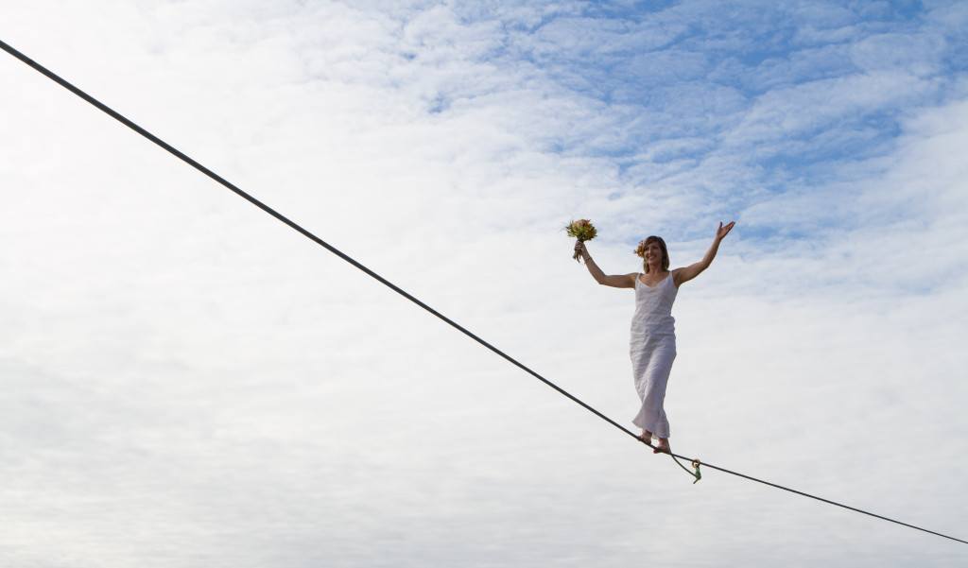
Положительное влияние стропохождения
Красивая осанка
Круг общения
Чувство баланса
Концентрация
Сильное тело
Гармония
Хорошее настроение

Slide 8
Сроки реализации: 15.05.23 - 01.12.23
7 месяцев
90000 руб.
Бюджет проекта
Запрашиваемая сумма
Софинансирование
(Партнер: МАУ «Центр туризма и отдыха»)

Slide 9
Проект: «Держи баланс!» ( площадка для стропохождения)
Автор: Зиянчурина Регина Рафаэлевна,
Инструктор методист по туризму
МАУ «Центр туризма и отдыха»

